Slide 1
Словарные слова 4 класс

Slide 2
2 четверть

Slide 3
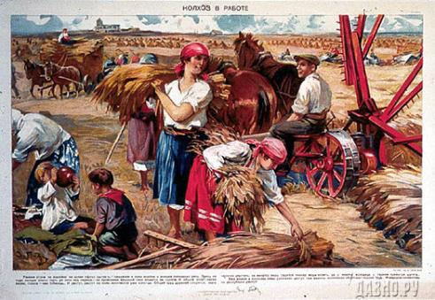
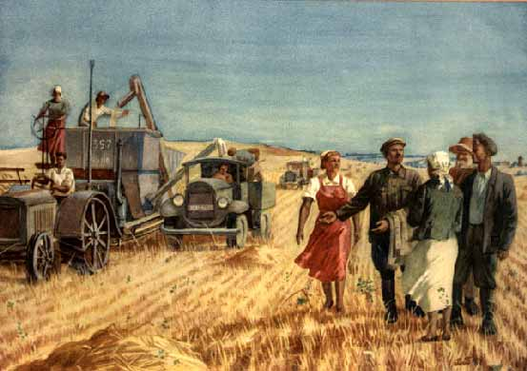
колхоз
з
о
Форма организа-
ции сельскохозяй-
ственного труда
колхоз -
колхозы
колхозный

Slide 4
вдруг
Внезапно, неожиданно.
Сразу, немедленно
г

Slide 5
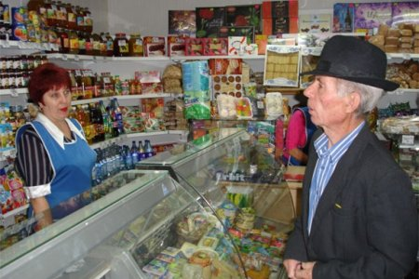
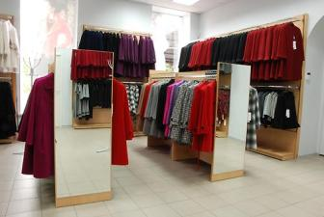
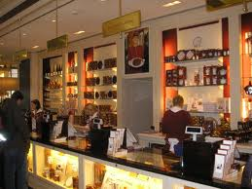
магазин
а
а
Учреждение, производящее розничную торговлю, а также помещение, в к-ром производится такая торговля.

Slide 6
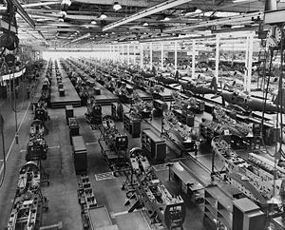
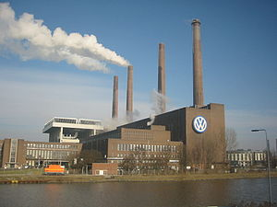
фабрика
и
Фабрика- фабрикант, фабричный
Производство, где при помощи машин и четко организованного процесса выпускаются в больших количествах разнообразные товары.

Slide 7
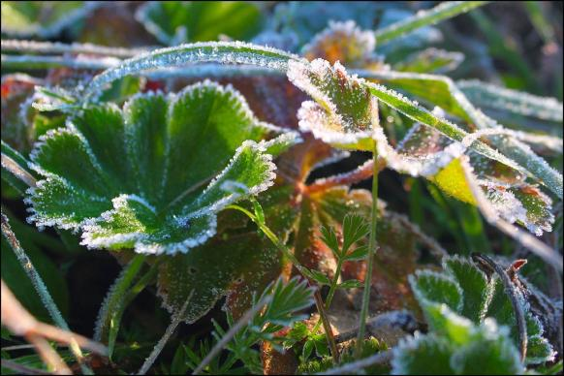
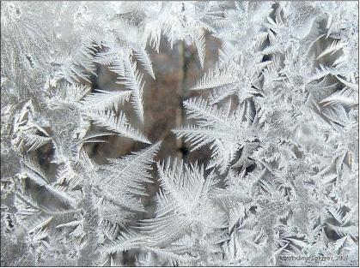
иней
е
Очень мелкие кристаллики, похожие на крошечные снежинки чаще всего ложится в холодные ясные и тихие ночи на ещё не покрытую снегом рыхлую почву или на шероховатые стены дома, на скамейки, деревья, окна. Образуются красивые белые пятна с причудливыми узорами тропических листьев или цветов.

Slide 8
шофёр
о

Slide 9
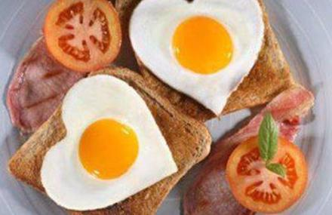
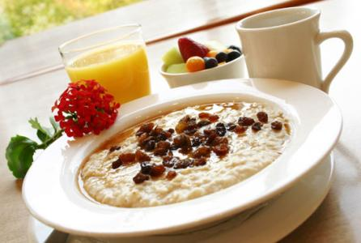
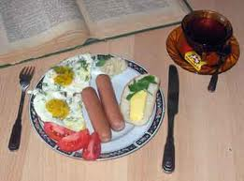
завтрак
в
а
Первый утренний прием пищи.

Slide 10
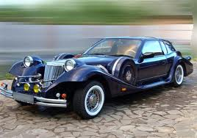
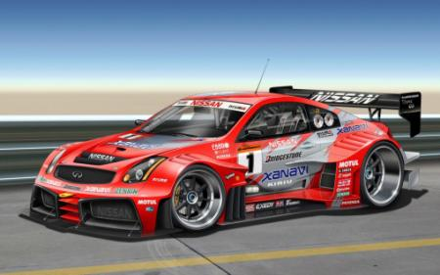
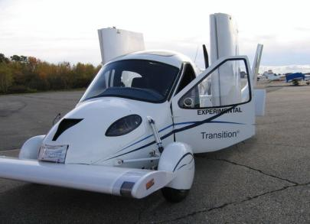
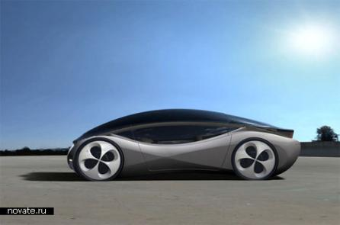
автомобиль
а
о
о
Что означает это слово можно, легко узнать, если разделить его на две самостоятельные части: «авто» и «мобиль». Оба эти слова имеют греческое происхождение. Они переводятся так: «сам» и «подвижный». Таким образом, автомобиль- не что иное, как самодвижущийся предмет.

Slide 11
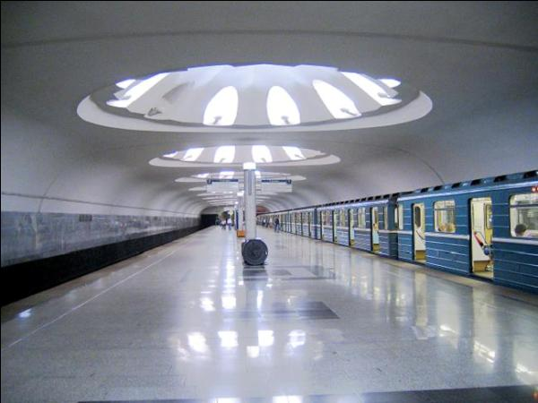
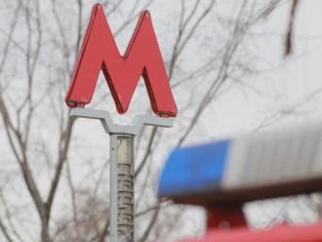
метро
е
Скоростной местный пассажирский
железнодорожный транспорт, линии которого полностью или частично проложены в туннелях (под землёй или над ней).

Slide 12
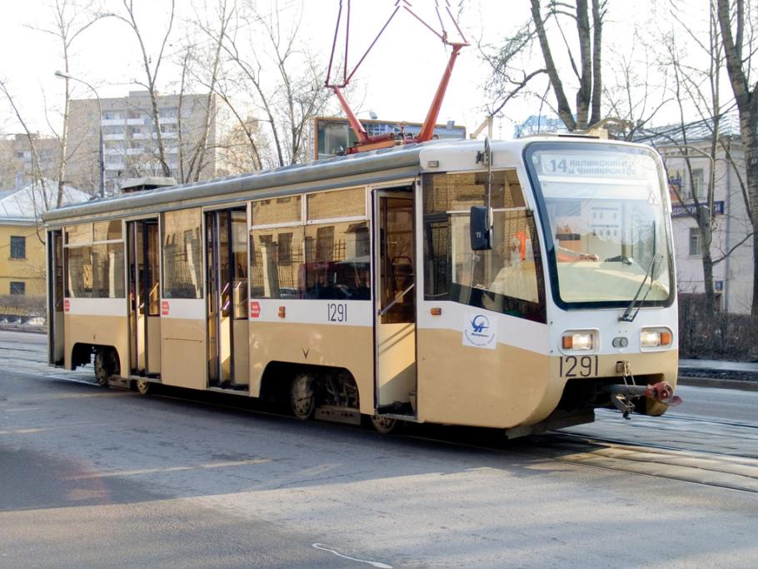
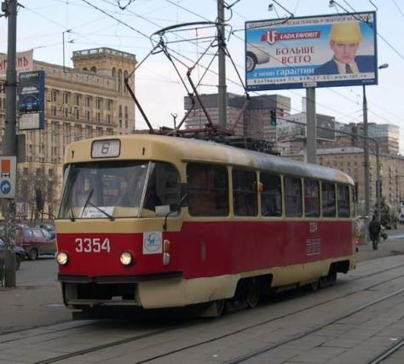
трамвай
а
м
вид уличного и частично уличного рельсового общественного транспорта для перевозки пассажиров по заданным маршрутам (обычно на электротяге) используемый преимущественно в городах.

Slide 13
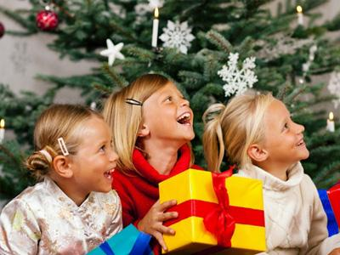
спасибо
а
о

Slide 14
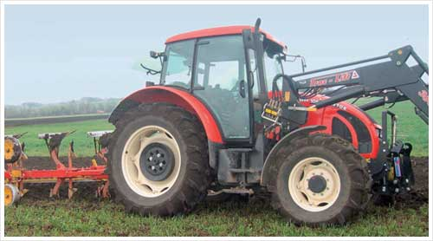
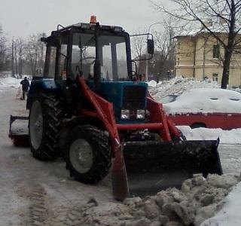
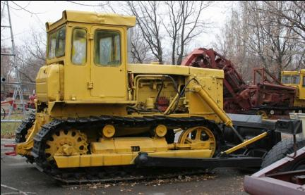
трактор
о
машина с низкой скоростью и большой силой тяги.

Slide 15
Словарный диктант
к..лхоз
м..г..зин
фабр..ка
ин..й
ш..фёр
авт..м..биль
м..тро
тр..мвай
сп..сибо
колхоз
магазин
фабрика
иней
шофёр
автомобиль
метро
трамвай
спасибо

